Slide 1
Северо –Осетинский медицинский колледж
Студент медсестринского отделения
ГОЗОЕВ ГЕОРГИЙ СОСЛАНОВИЧ
2020 г.

Slide 2
Конкурс «Студент года»
Номинация «Общественник года»

Slide 3
Начало пути.
Еще не будучи учеником школы, я начал учиться. Учился национальным танцам, игре на доули. И когда я пошел в школу, сразу окунулся в общественную жизнь класса, школы, Дворца детского творчества. Много раз я стал участником и победителем Российских и Международных фестивалей и конкурсов творчества, четырежды участвовал во Всероссийском конкурсе «Ступень в науку», где занимал первые места. Трижды я принял участие в российско-итальянском форуме «Первые шаги в науку» в г. Архангельске. Я стал участником Всероссийского проэкта «Хрустальные звездочки», организованного ФССП. Побывал в лагере «Артэк», «Орленок» и «Камчия» в Болгарии. Был награжден поездками на Президентскую елку и елку Мэра Москвы.

Slide 4
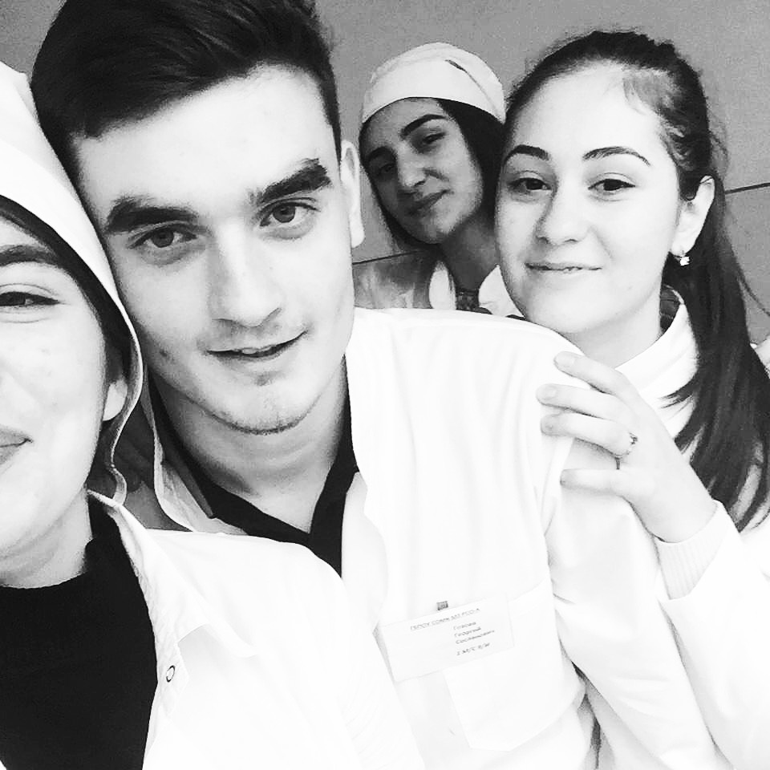
И вот, я студент. Моя мечта сбылась-я на пути к профессии врача!

Slide 5
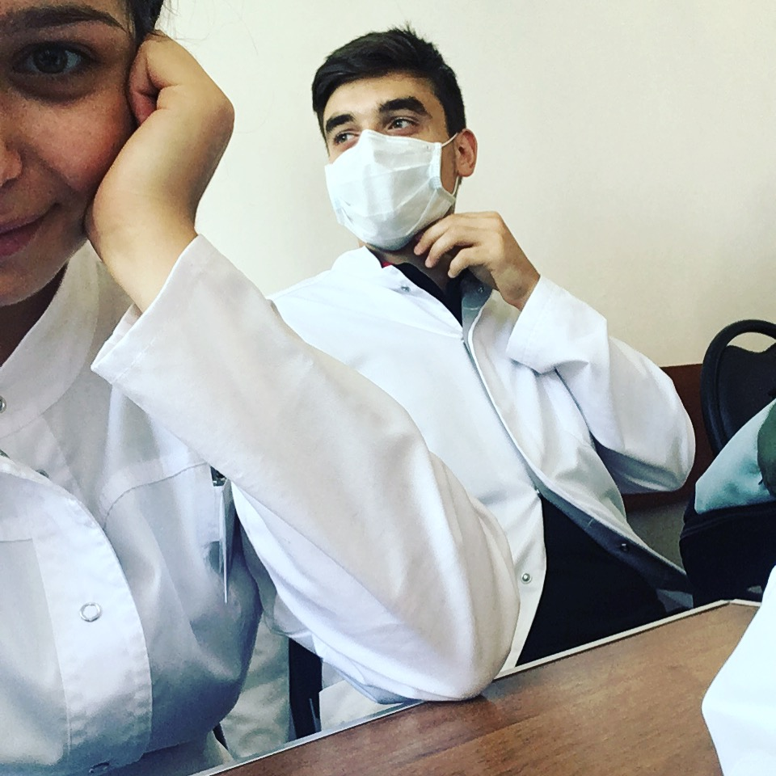
Студенческая жизнь увлекла в свой водоворот!

Slide 6
Учась в колледже, я не мог быть вне общественной жизни. Я участвовал и участвую во всех мероприятиях родного колледжа.

Slide 7
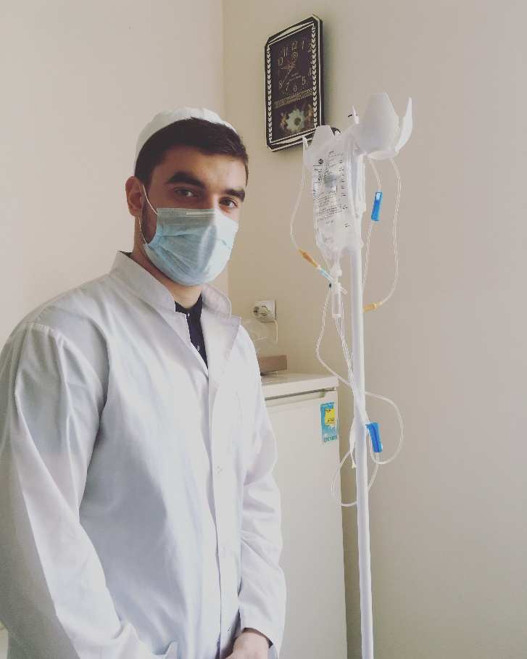
И вот…….я в процессе…

Slide 8
Общественная жизнь это не только музыка и танцы, но и спорт. Я играл в футбол в полупрофессиональной лиге. Выиграл в номинации на лучший гол тура.

Slide 9
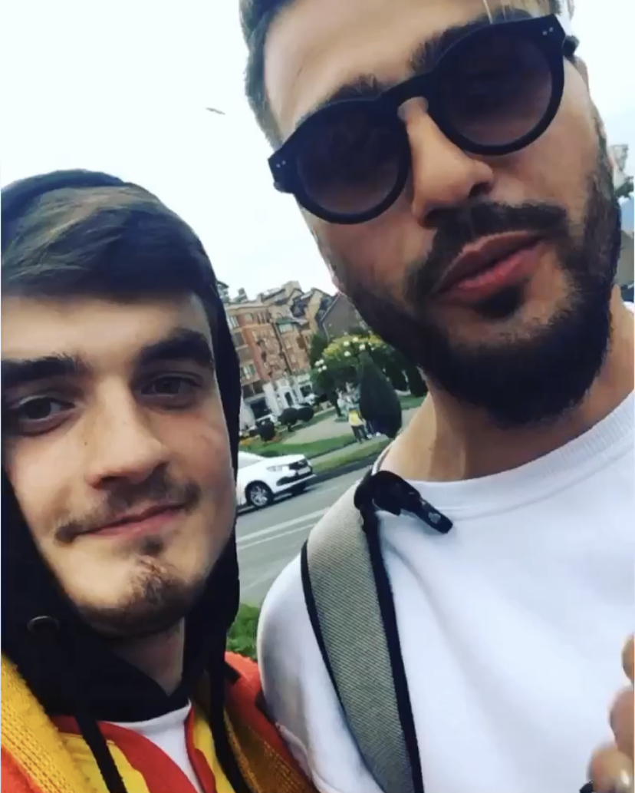
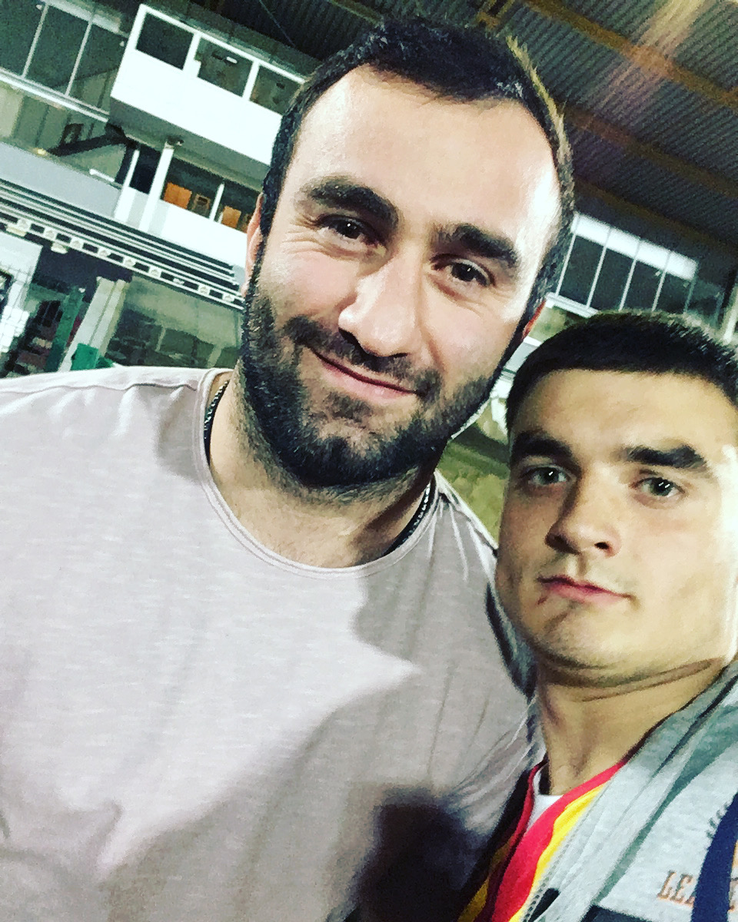

Slide 10
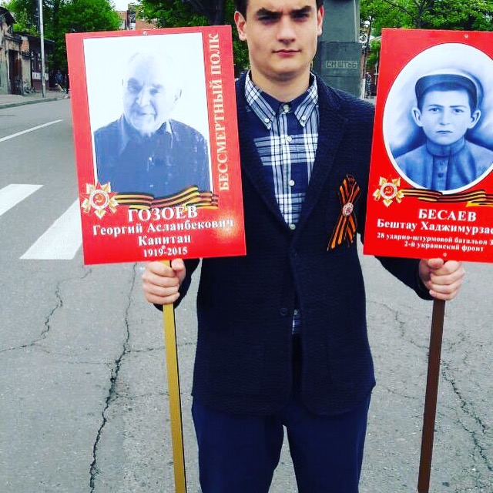
Участие в Бессмертном полку я считаю своим долгом перед моим дедом, прошедшим всю войну и перед молодым братом моего другого деда , погибшем совсем юным. Мы нашли его через 70 лет после Победы и съездили в Венгрию на его могилу.

Slide 11
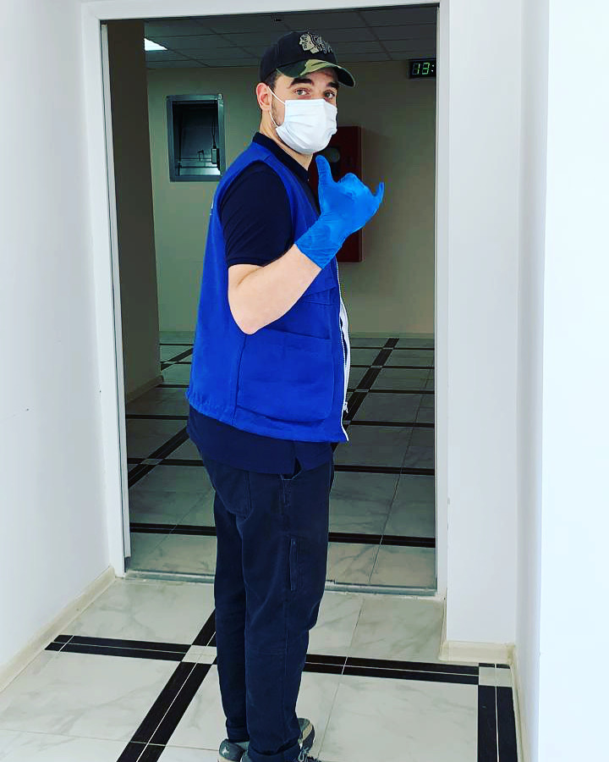
И вот вызов делает серьезная беда, которая пришла в мой город, в мой дом…covid-19

Slide 12
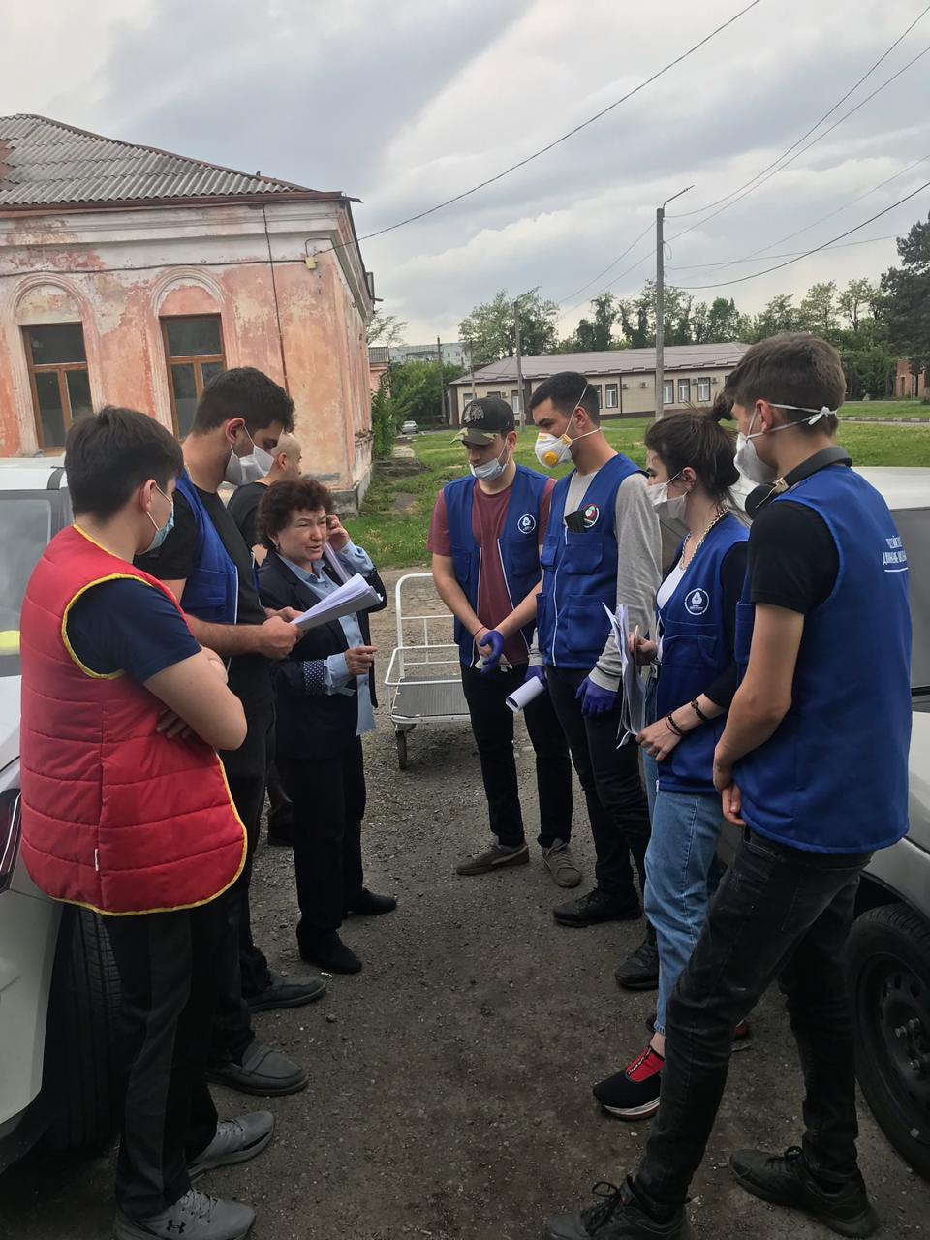
Волонтеры на передовой

Slide 13
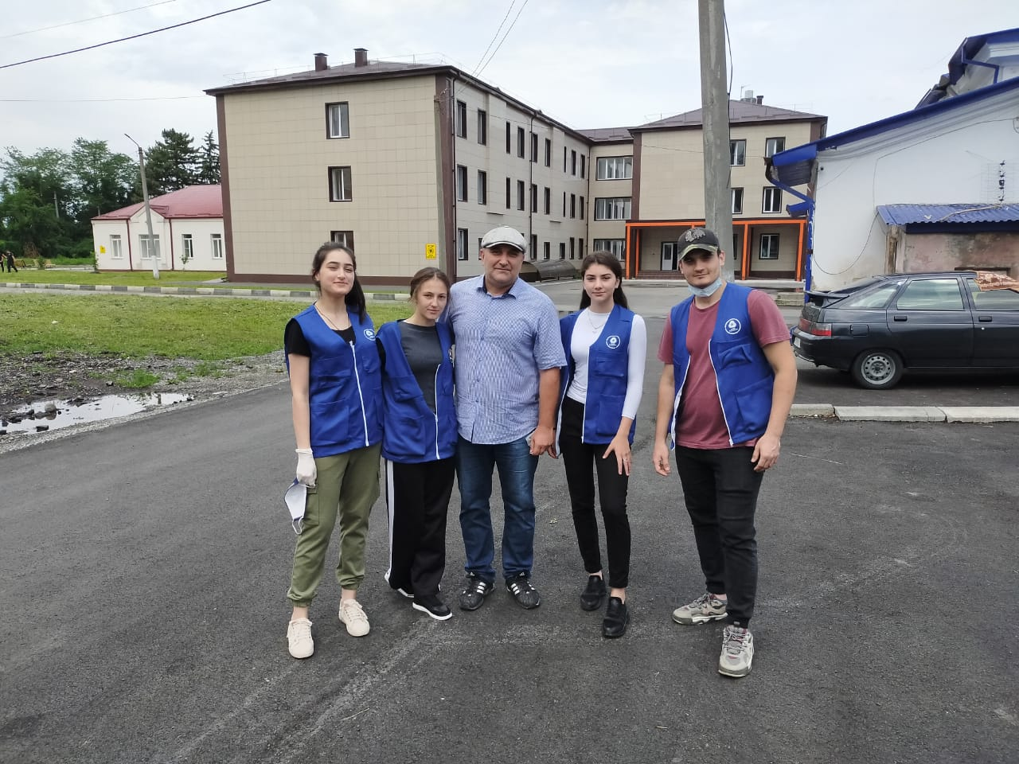
В редкие минуты отдыха…

Slide 14
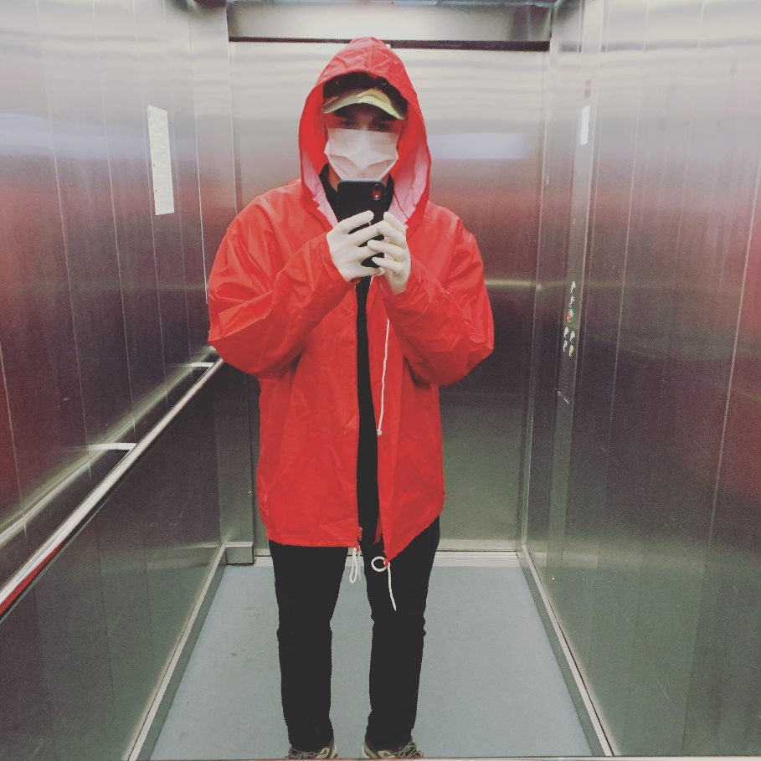
В красную зону…

Slide 15
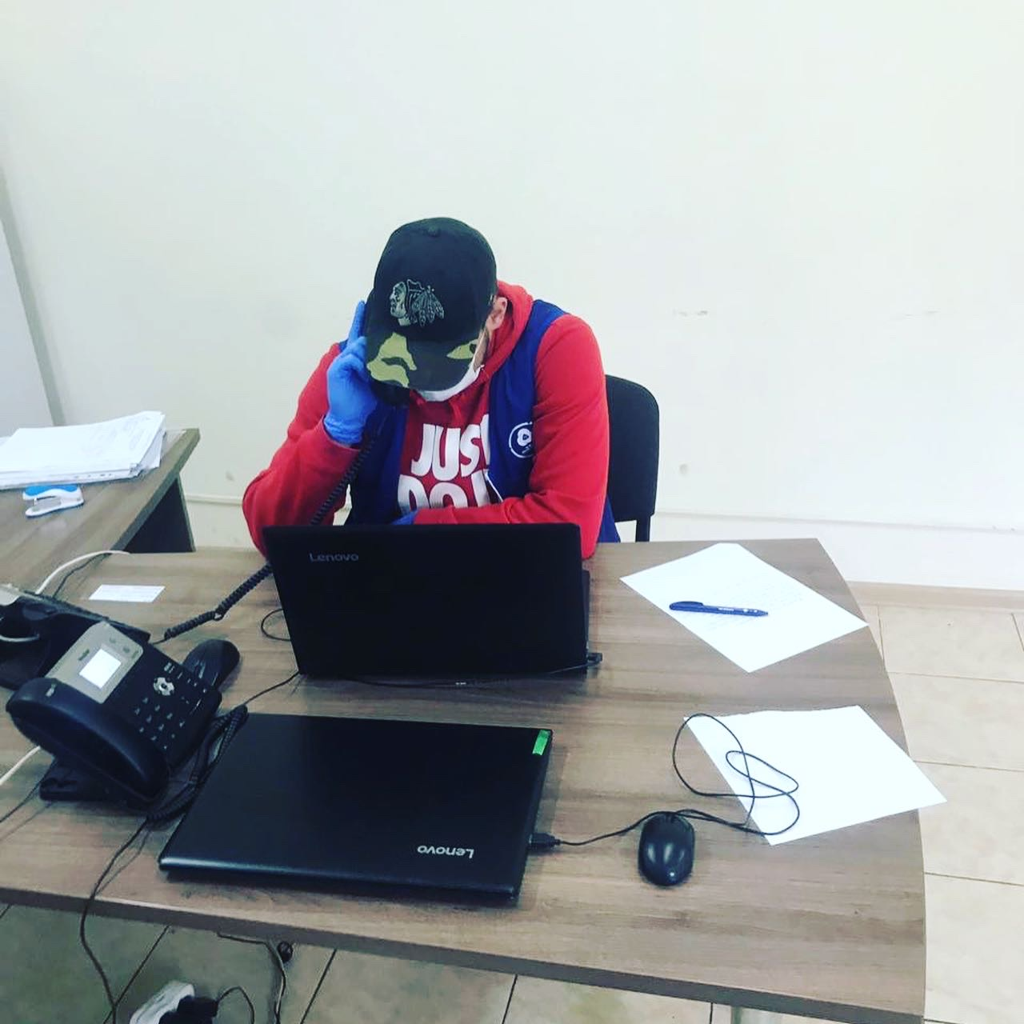
Связь с родственниками тоже осуществляли волонтеры.

Slide 16
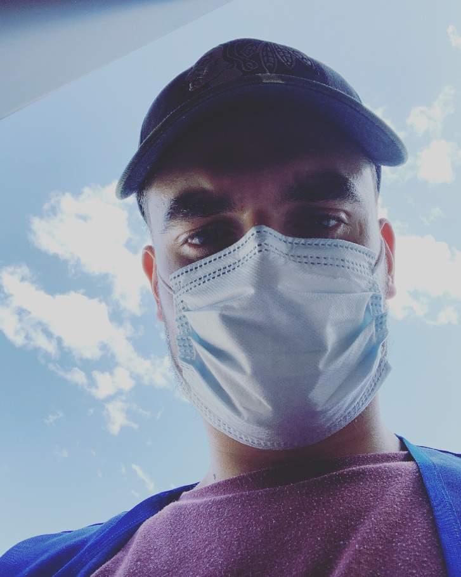
Я нужен, я помогаю людям и это главное!

Slide 17
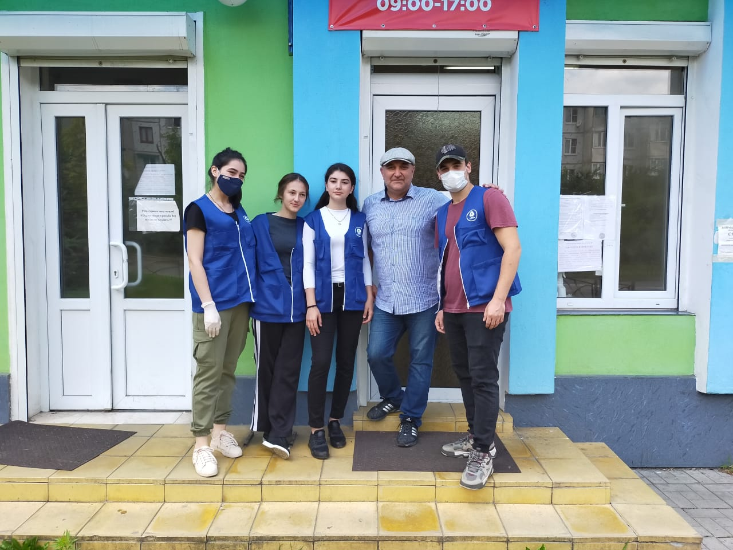
Мы были одной командой…

Slide 18
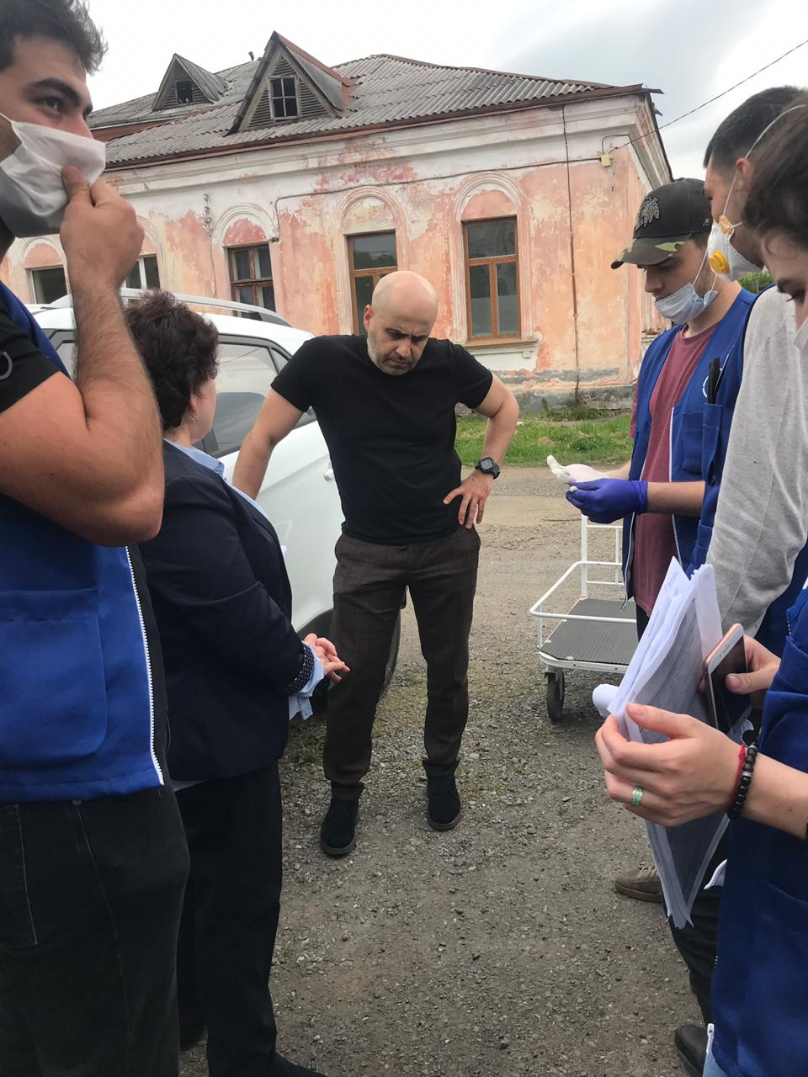
Главный врач Олег Томеев на планерке с волонтерами.

Slide 19
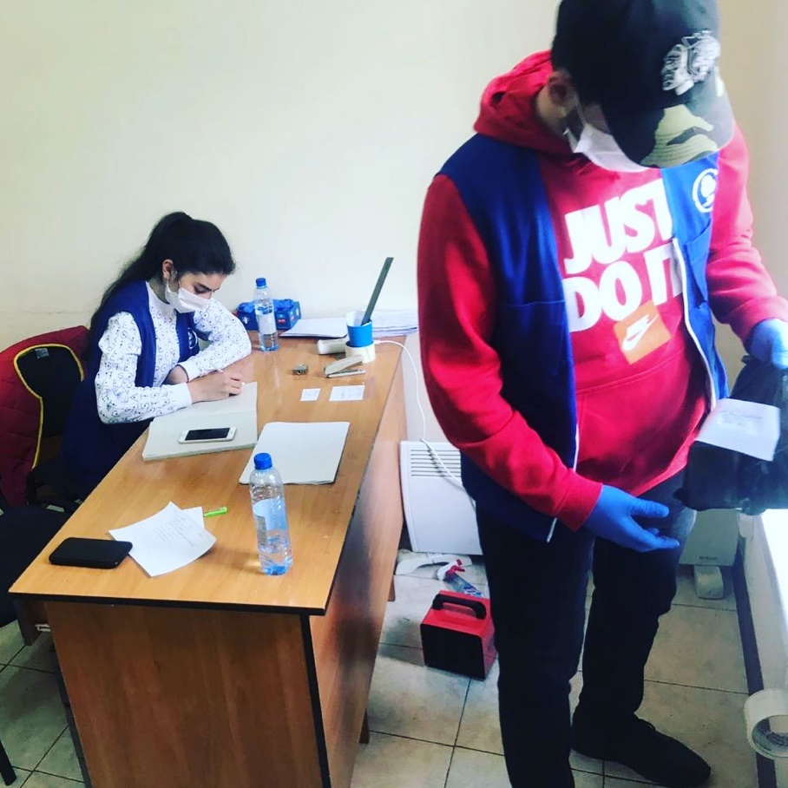
В процессе…

Slide 20
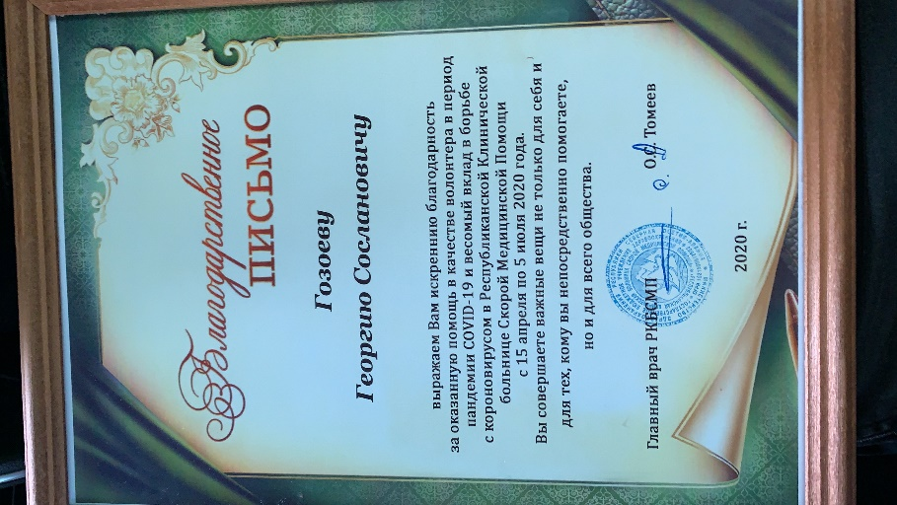
Результат…

Slide 21


Slide 22
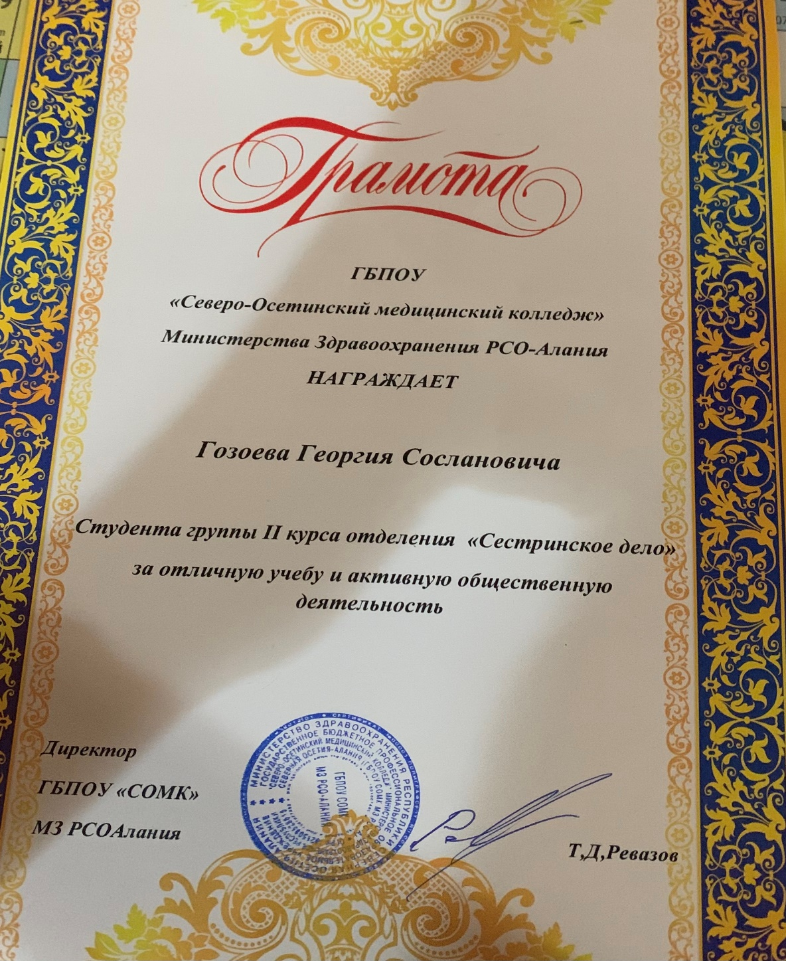

Slide 23
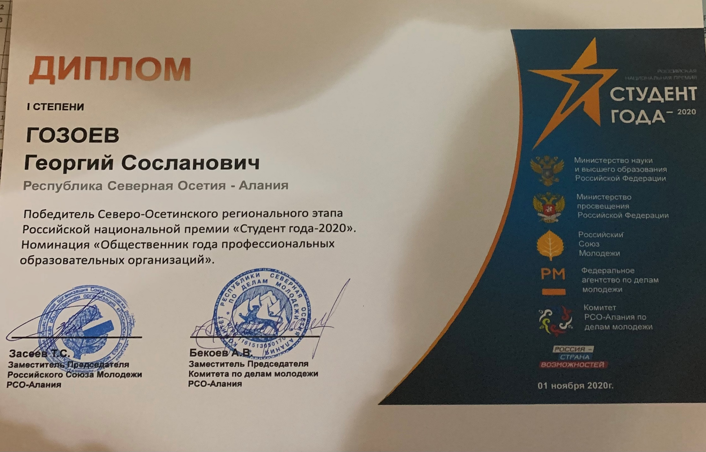

Slide 24
Я не знаю, что увлечет меня завтра, а сегодня мне нравится писать и исполнять свои треки.

